Slide 1






TOÁN
PHÂN SỐ THẬP PHÂN

Slide 2

KHỞI ĐỘNG

Slide 3






$$\frac{4}{11}$$
$$\frac{10}{11}$$
< > =
<
$$\frac{25}{6}$$
$$\frac{25}{13}$$
>
$$\frac{8}{17}$$
1
>

Slide 4
TOÁN
PHÂN SỐ THẬP PHÂN

Slide 5
Khái niệm
phân số thập phân
Mục tiêu bài học:
Cách chuyển đổi một số phân số không phải là phân số thập phân thành phân số thập phân.

Slide 6

Phân số thập phân
là như thế nào ?

Slide 7
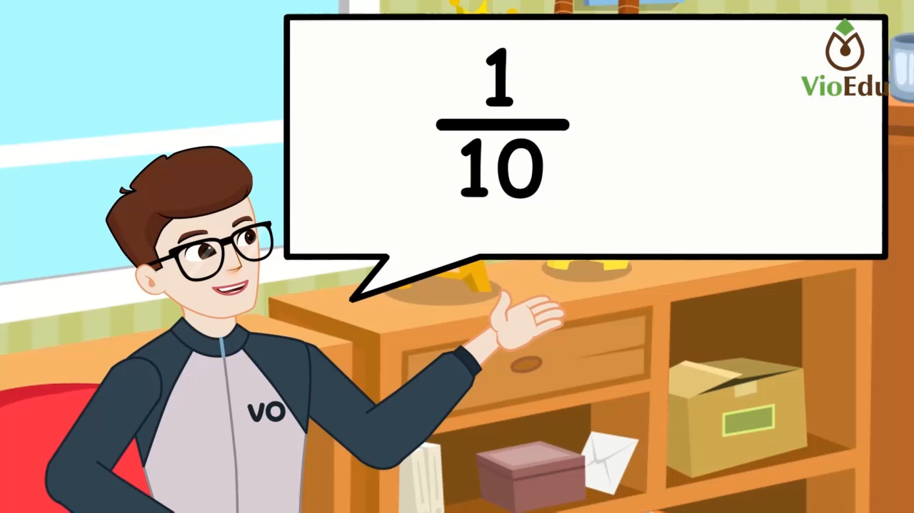

Slide 8
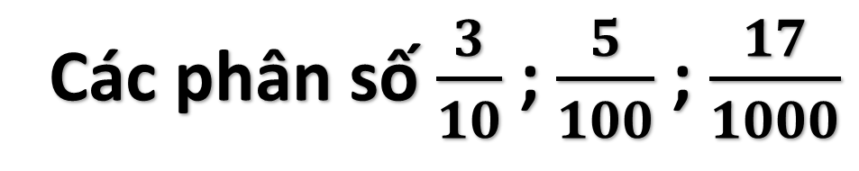
Các phân số $\frac{3}{10}$ ; $\frac{5}{100}$ ; $\frac{17}{1000}$
có mẫu số là 10, 100, 1000, …
gọi là các phân số thập phân

Slide 9



Chuyển các phân số sau
thành phân số thập phân
$$\frac{2}{5}$$
$$\frac{12}{20}$$
THẢO LUẬN NHÓM

Slide 10
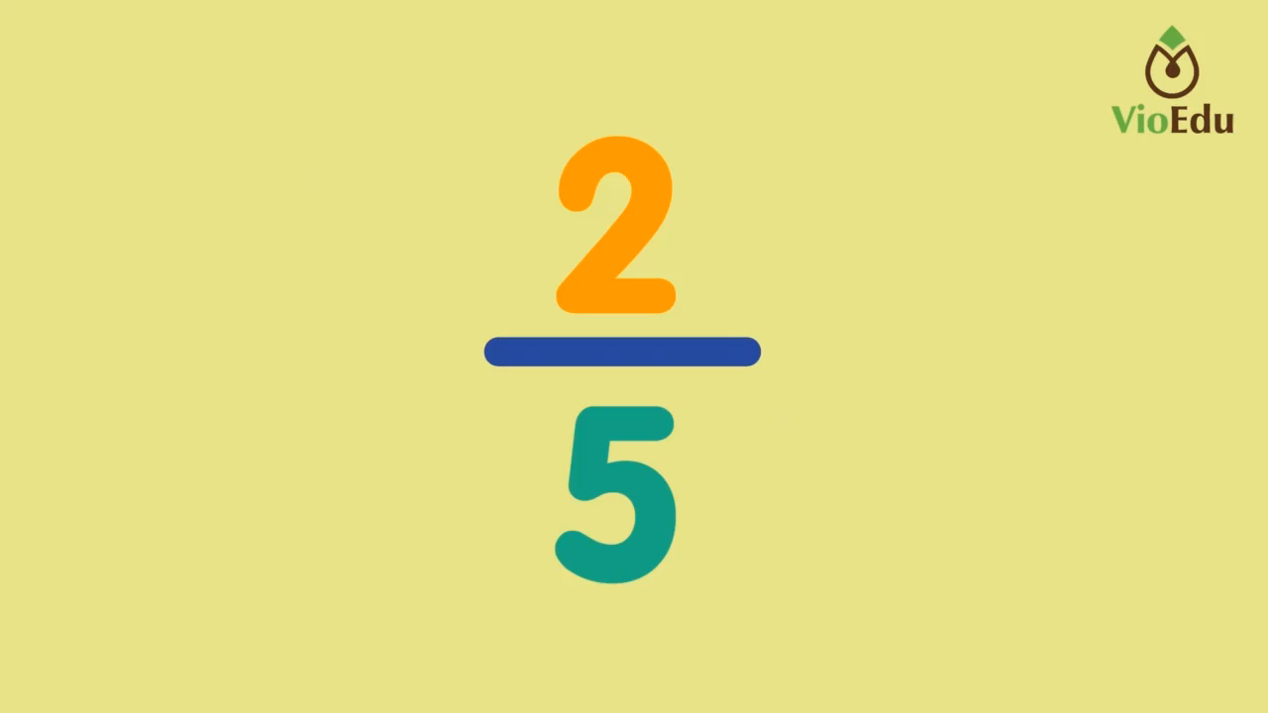

Slide 11
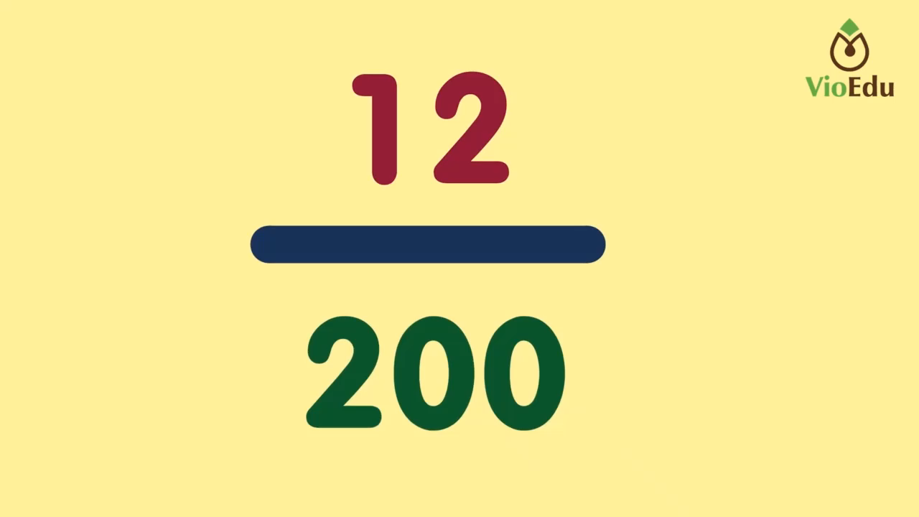

Slide 12


